Slide 1
목차
● 기반프로그램의 설치 - 3
Docker - 4
Vislt - 7
Aspect -11
● Convection box Model
Setup – 13
Result – 20
● Composition Model
Setup – 23
Result – 29
● Rifting Model
Background – 33
Setup – 38
Result - 52

Slide 2
기반 프로그램의 설치
● ASPECT를 이용한 모델링에 있어서 필요한 기반 프로그램은 크게 3가지로 나뉜다.
1. ASPECT (모델링 프로그램)
2. Docker (가상 머신)
3. Vislt (시각화 프로그램)

Slide 3

기반 프로그램의 설치 - Docker
● ASPECT 프로그램을 사용하기 위한 환경에도 여러 가지가 있지만. 지금은 Linux를 기반으로 하는 Docker를
이용하도록 한다.
● Docker의 공식 홈페이지에 접속하여 메인 화면에서 설치과정을 전체적으로 가이드 해준다.

Slide 4
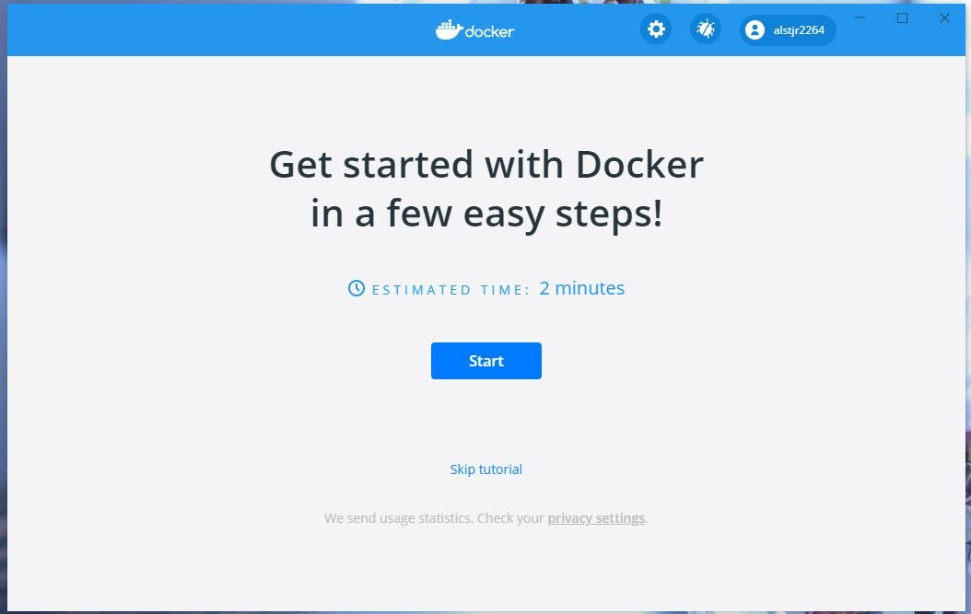
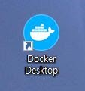
기반 프로그램의 설치 - Docker
● 다운로드 받은 설치파일을 실행시켜 장비 내에 Docker를 설치하게 되면 아이콘이 생성(설치 시작 시 아이
콘의 생성여부 체크박스가 있음)되며 이를 실행하게 되면 아래와 같은 화면이 출력된다.

Slide 5
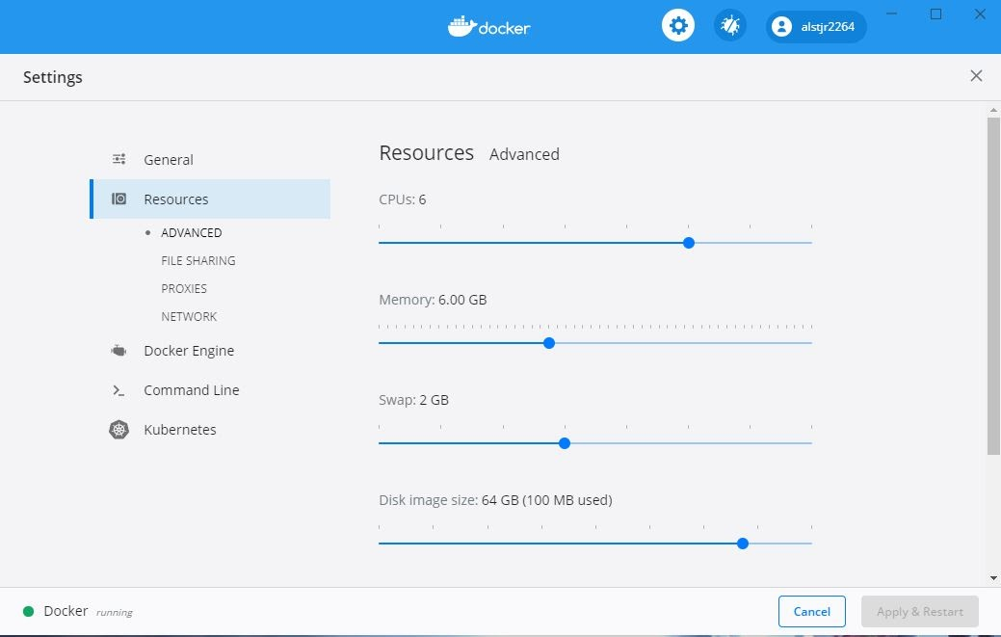
기반 프로그램의 설치 - Docker
● Docker의 공식 홈페이지에서 가입을 한 이후 실행한 Docker에서 로그인을 한다.
● Docker 프로그램에 할당할 자원을 설정하기 위해 Setting 섹션에 들어가고 현재 사용하고 있는
장비의 성능에 따라서 CPU, Memory, Swap, Disk size 를 설정한다.
● 단, 장비의 성능에 비해 너무 과다한 자원의 할당은 Docker 외부에서의 성능을 급격히
떨어뜨릴 뿐만 아니라 갖가지 오류 및 충돌을 야기할 수 있으므로 적절한 값을 설정 해주어야한다.

Slide 6
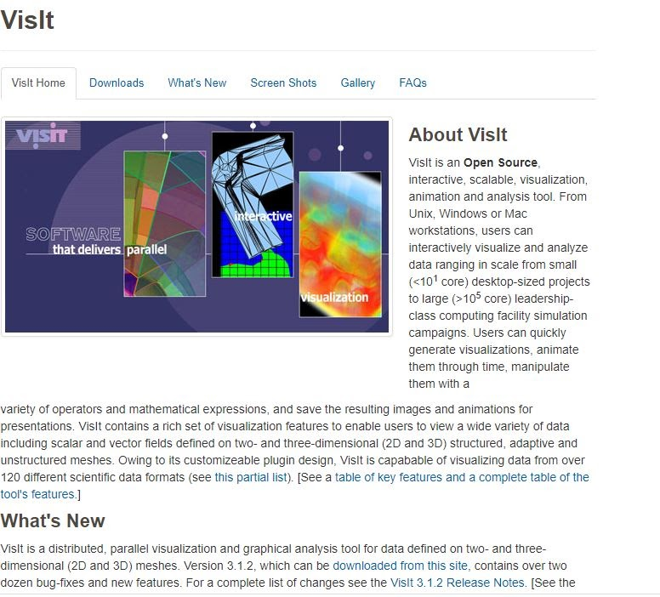
기반 프로그램의 설치 - Vislt 설치
● Vislt는 과학 데이터 파일 확장자 중 하나인 vtu를 시각화 해주는 그래픽 분석 도구로 ASPECT를 통해
수행한 모델링을 관찰하기 위한 프로그램이다. 아래 문단에서 Downloaded from this site를 통해 공식 프로그램을 받는다.

Slide 7
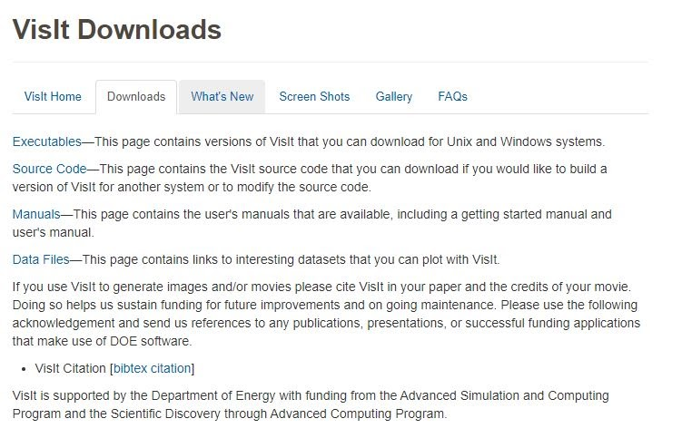
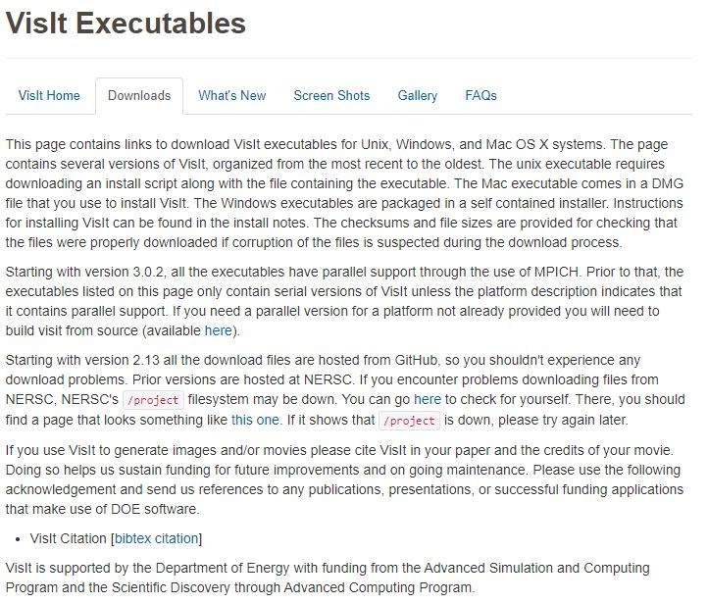
기반 프로그램의 설치 - Vislt 설치
● Downloads 페이지에 들어가면 좌측 하단 사진의 화면이 나오게 되는데 Executables를 선택하여 우측
하단 사진의 페이지로 이동한다.

Slide 8
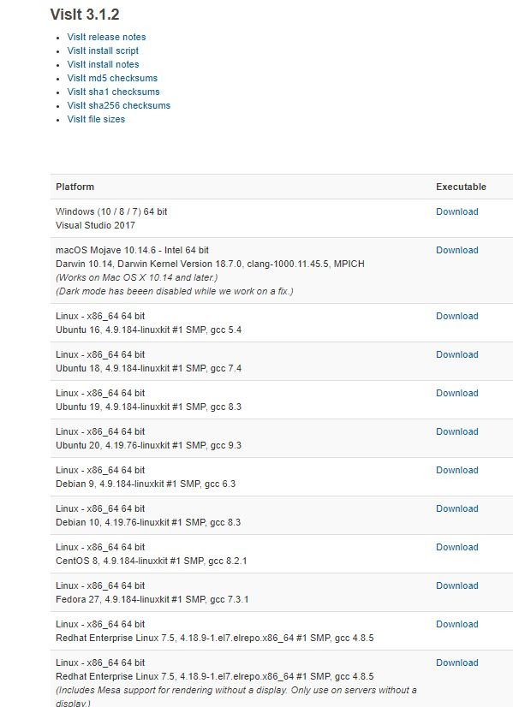
기반 프로그램의 설치 - Vislt 설치
● Executables 페이지를 아래로 내리면 버전과 장비 운용 체계에 따른 파일들을 받을 수 있다.

Slide 9

기반 프로그램의 설치 - Vislt 설치
● 설치 파일의 다운로드가 끝나면 하단의 사진과 같은 아이콘이 만들어지며 이를 클릭하여 Vislt 설치를
간단하게 수행하면 시각화 프로그램의 준비도 완료된다.

Slide 10
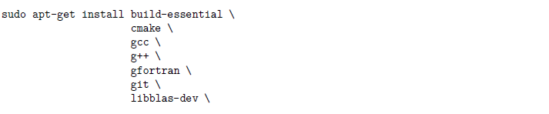


기반 프로그램의 설치 - ASPECT 설치
※ ASPECT는 Geodynamics.org 홈페이지에서 매뉴얼을 제공하고 있으며 자세한 설치 과정이 3.3 단락에 설명되어 있다.
● 우측 그림은 ASPECT 매뉴얼 3.3 단락의 설치 과정을 일부 발췌한 것이며 Docker를 통해 Container 내에서 다음 코드를 순서대로 입력하여 설치한다.
● 설치 환경, 운용 체계 등에 따라 설치 순서나 방법 등에 차이가 있기 때문에 매뉴얼을 꼭 참고하며 진행하는 것이 설치 오류를 줄일 수 있는 방법이다.

Slide 11
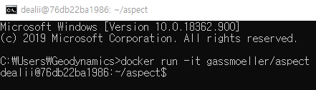
기반 프로그램의 설치 - ASPECT 설치
● 설치 과정이 모두 완료되면 명령 프롬프트 상에서 docker를 통해 새 ASPECT container 생성
● container ID list 확인
● root로 container(ASPECT) 실행

Slide 12
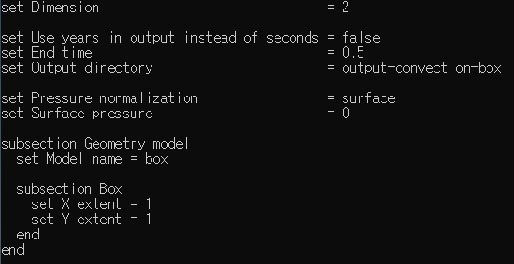
Convection box Model - Setup
ASPECT 내부의 Cookbooks 혹은 직접 만든 prm 확장자의 모델 코드를 vim을 통해 들어가 작성 및 수정한다.
● model dimension 설정
● second/year 단위 설정
● End time 설정
● pressure 설정
● model 모양, 크기 설정

Slide 13
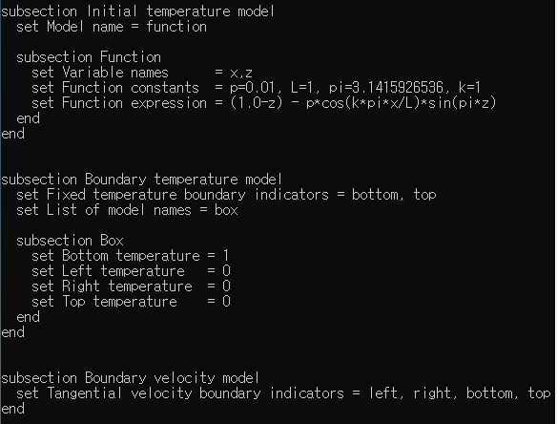
Convection box Model - Setup
● 초기 온도조건 설정
● 경계면 온도조건 설정
● 경계면 속도조건 설정

Slide 14
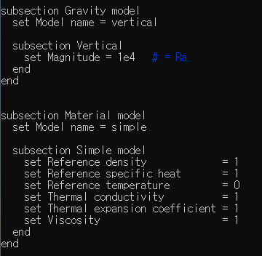
Convection box Model - Setup
● 중력 방향 설정
● 레일리수 설정
● 모델 설정 및 물성값 설정

Slide 15
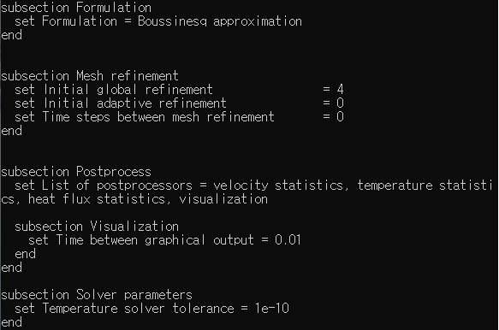
Convection box Model - Setup
● 방정식 설정
(Boussinesq approximation)
● 메쉬 설정
● postprocess 설정
● solver 잔차 설정

Slide 16
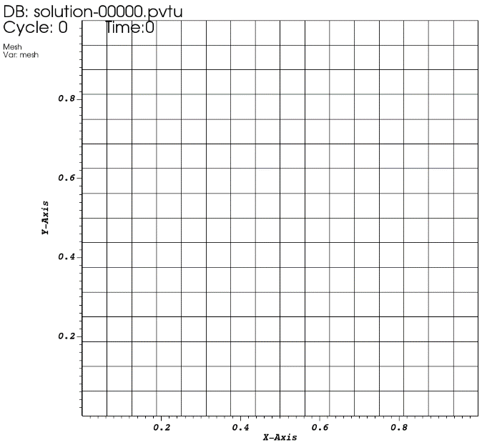
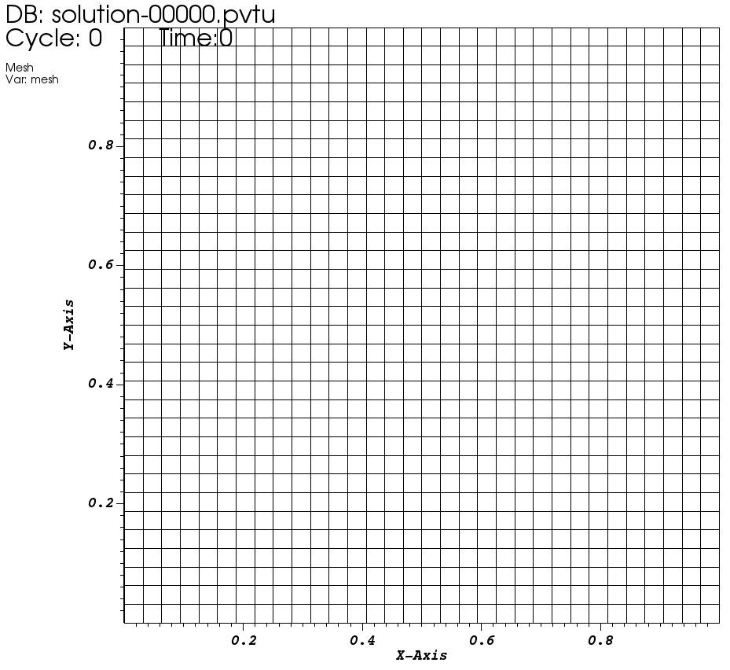
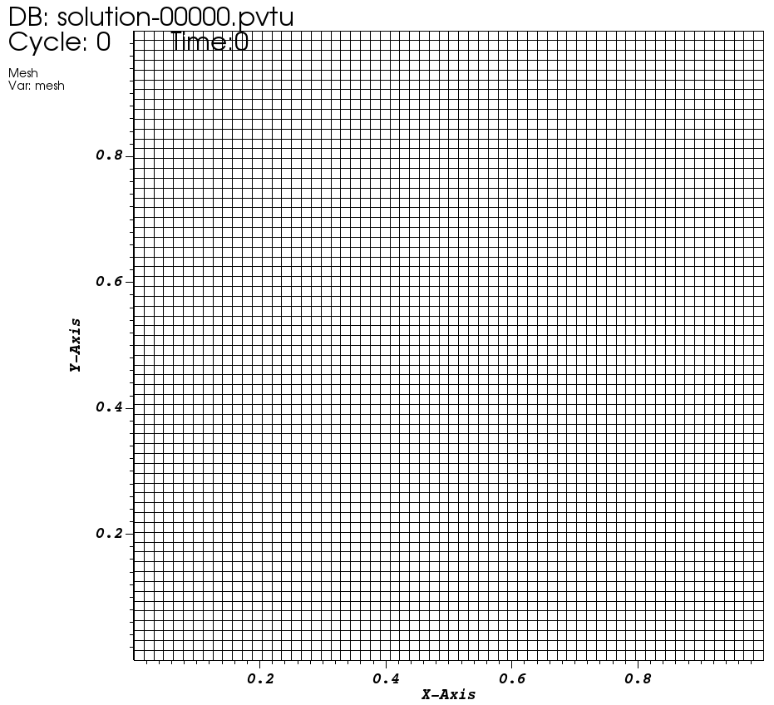

Convection box Model - Setup
● set initial global refinement = 3, 4, 5 (순서대로)
설정을 더 크게 할 수록 mesh를 더욱 잘게 쪼갬. ($2^{n+1}∗2^{n+1}$)

Slide 17
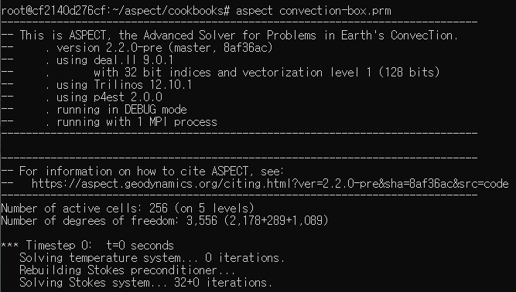
Solving
● “aspect 파일명” 명령어를 통해 Aspect solving. 종료 시 상단 창처럼 표시.

Slide 18
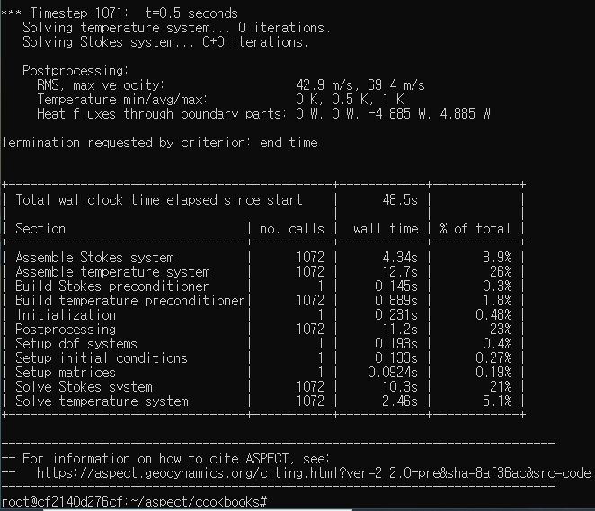
Solving
● “aspect 파일명” 명령어를 통해 Aspect solving. 종료 시 상단 창처럼 표시.

Slide 19
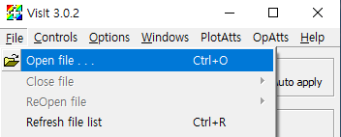
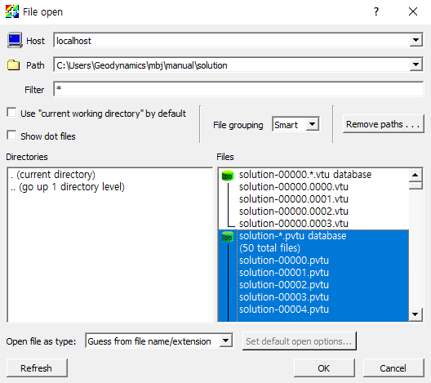
Convection box Model - Result
● docker 내 결과 파일을 윈도우로 복사
새로운 명령 프롬프트 창에서
docker cp CONTAINER_NAME:/home/dealii/aspect/model_output 저장하려는 위치
● Image viewer인 Visit 실행.
● Open file > 결과파일 Path > solution > *.pvtu 선택 후 OK

Slide 20
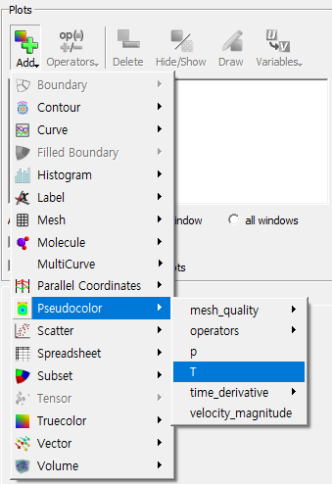
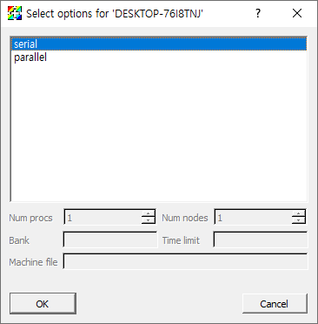
Convection box Model - Result
● Plots –
Pseudocolor > T > Draw
● serial/parallel select > OK

Slide 21
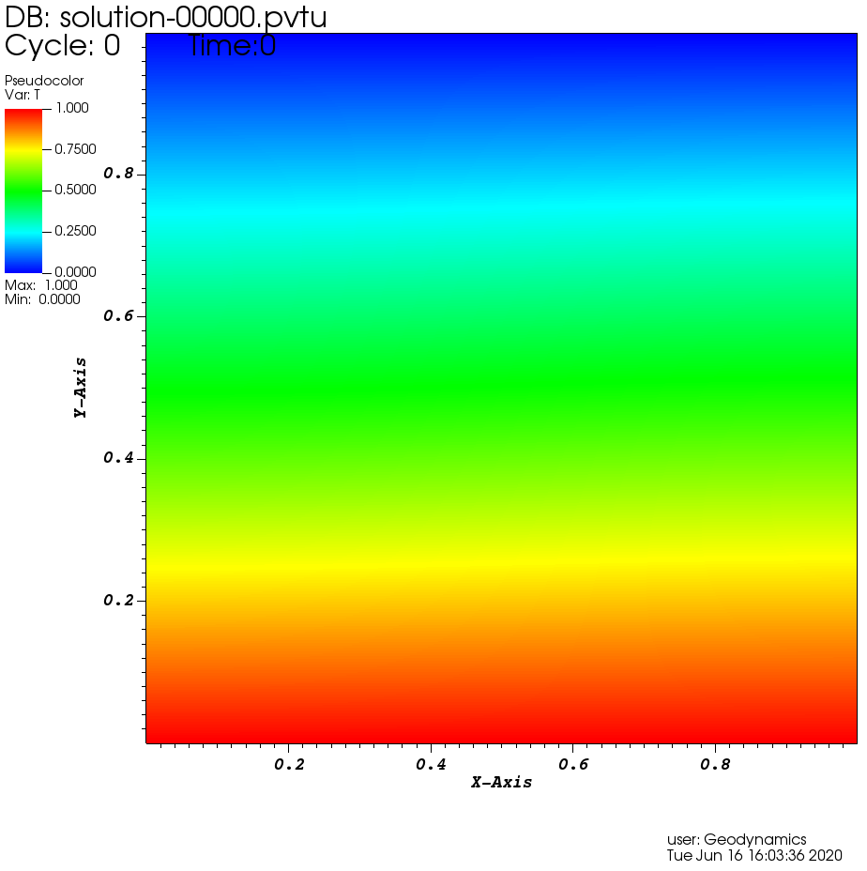
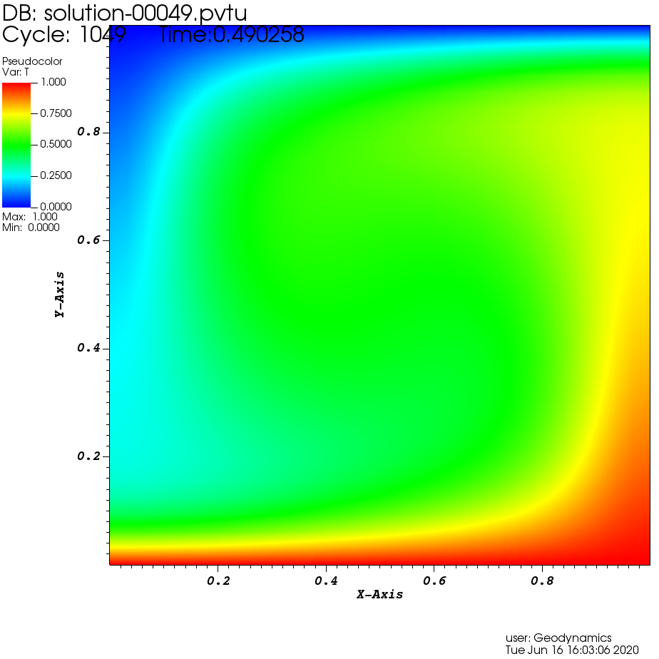


Convection box Model - Result
● 결과화면
● Time - Play를 누르면
결과를 애니메이션으로
볼 수 있다.

Slide 22
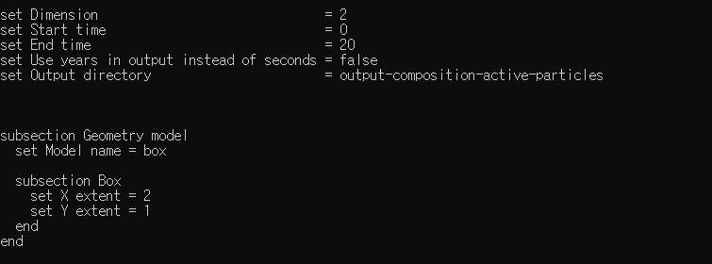
Composition Model - Setup
● model dimension 설정
● second/year 단위 설정
● Start/End time 설정
● model 모양, 크기 설정

Slide 23
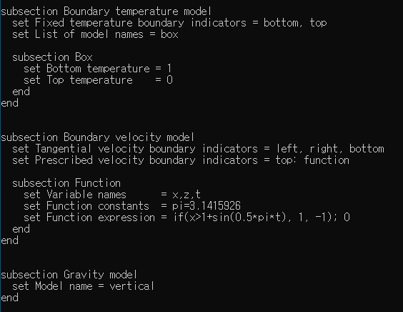
Composition Model - Setup
● 경계면 온도 조건 설정
● 경계면 속도 조건 설정
● 중력 방향 설정

Slide 24
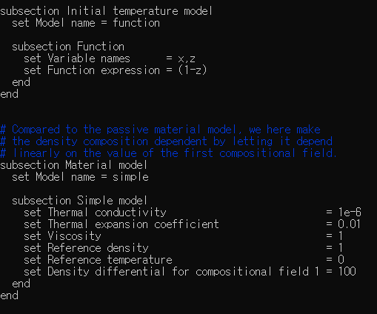
Composition Model - Setup
● 초기 온도 조건 설정
● 모델 설정 및 물성 값 설정

Slide 25
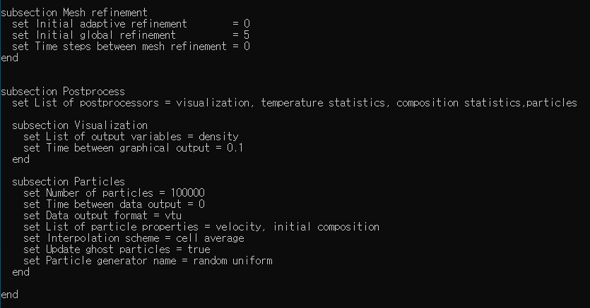
Composition Model - Setup
● Mesh 설정
● Postprocess 설정
● Particle 설정

Slide 26
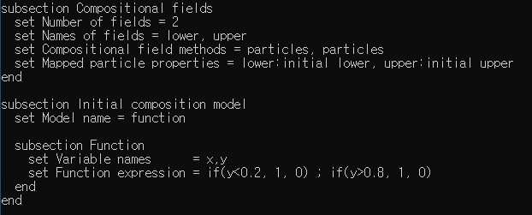
Composition Model - Setup
● Compositional field 설정
● Compositional field의 계산 방법을 particle 로 지정
● 초기 composition model 설정

Slide 27
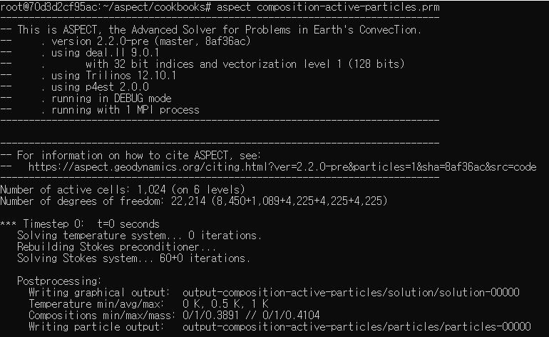
Solving
● Aspect composition-active-particles.prm 이라는 명령어를 통해 ASPECT Solving

Slide 28
Composition Model - Result
● docker 내 결과 파일을 윈도우로 복사
새로운 명령 프롬프트 창에서
docker cp CONTAINER_NAME:/home/dealii/aspect/model_output
저장하려는 위치
● Image viewer인 Vislt 실행
● Open file > 결과파일 Path > solution > *.pvtu 선택 후 OK

Slide 29
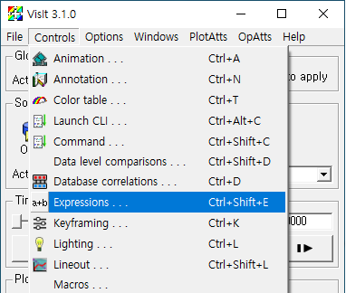
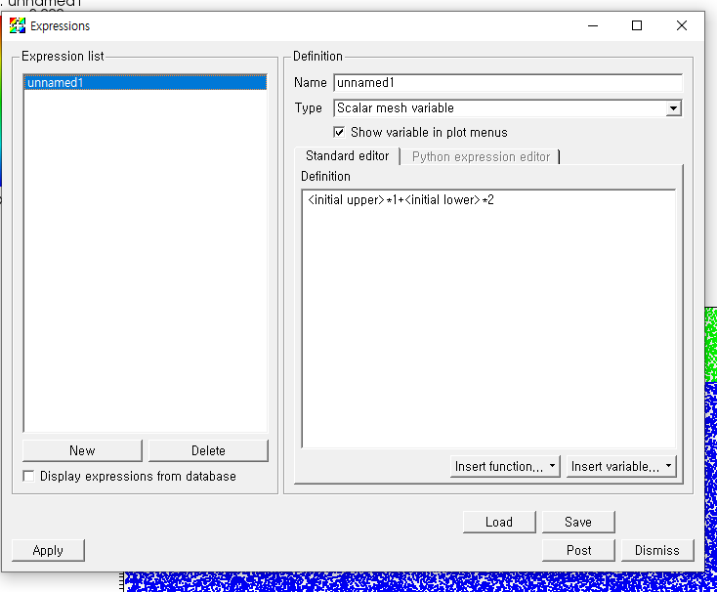
Composition Model - Result
● 전체적인 particle을 보기 위해 initial upper와 initial lower을 묶어준다.
● Controls > Expressions > New > Insert variable > initial upper, initial lower 클릭
● <initial upper>*1+<initial lower>*2 > Apply > Post

Slide 30
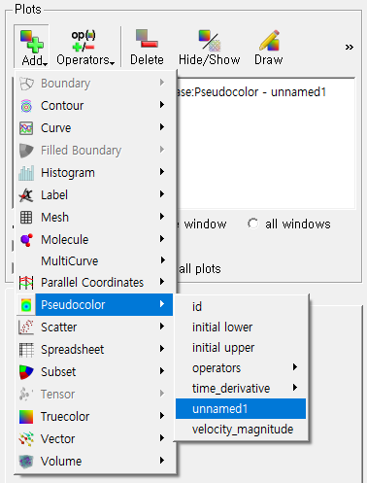
Composition Model - Result
● Plots - Pseudocolor > ummand1(묶어준 식) > Draw

Slide 31
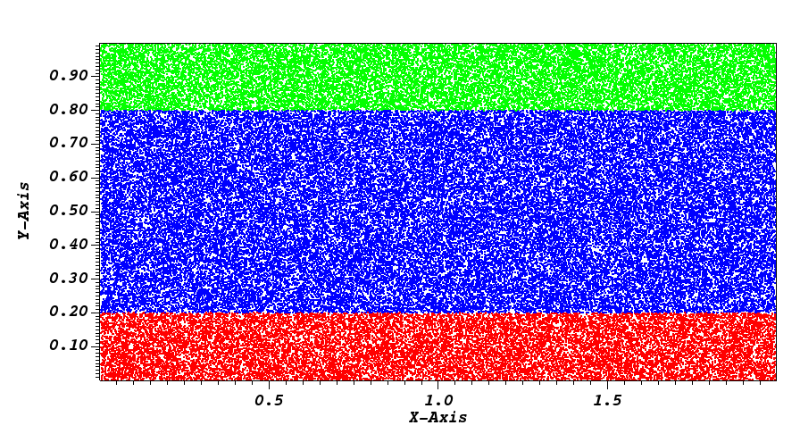
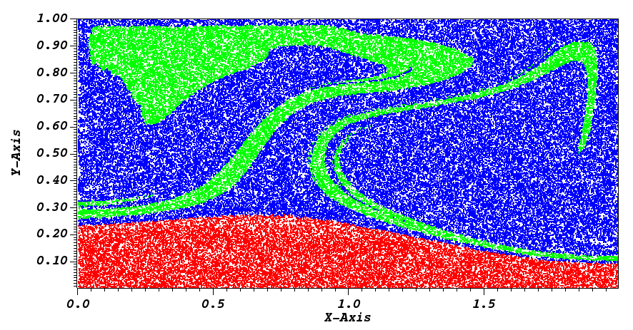


Composition Model - Result
● 결과 화면

Slide 32

Rifting Model - Background
기본 공식
(1)$∇∙u=0$
(2) Stokes equation
$$−\frac{∂P}{∂x_{i}}+η\frac{∂^{2}u_{i}}{∂x_{i}^{2}}+ρg_{i}δ_{i2}=0$$
(3) Energy equation
$$ρC_{p}\left(\frac{∂T}{∂t}+u∙∇T\right)−∇∙k∇T= ρH+2η\left(ε\left(u\right)−\frac{1}{3}\left(∇∙u\right)1\right):\left(ε\left(u\right)−\frac{1}{3}\left(∇∙u\right)1\right)+αT(u∙∇p)$$

Slide 33

Rifting Model - Background
유동학 성질
Mohr-Coulomb Failure
$$η_{brittle}=\frac{ρgztanϕ+C}{{\dot{ε}}_{II}}$$
(2) Dislocation creep
$η_{dislocation}=\frac{1}{A_{disl}^{−n}}{\dot{ε}}_{II}^{(1−n)/n}exp⁡(\frac{E_{disl}+pV_{disl}}{nRT}$)
(3) Effective viscosity
$η_{eff}=min⁡(η_{brittle}$, $η_{dislocation}$)

Slide 34
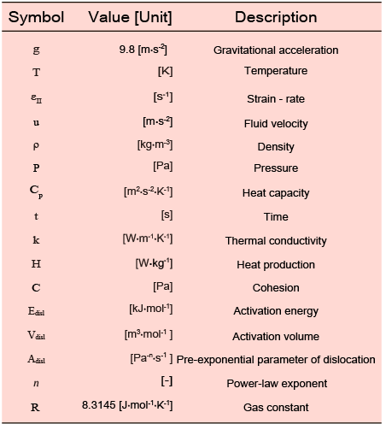
Rifting Model - Background
Physical properties and Rheological parameters

Slide 35
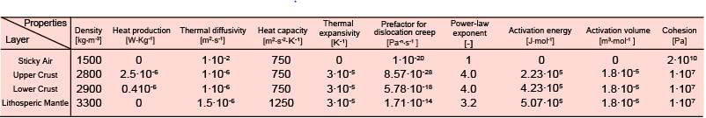
Rifting Model - Background
Layer properties
● 후술할 각 Composition field에 들어갈 층별 물성 값이다.

Slide 36
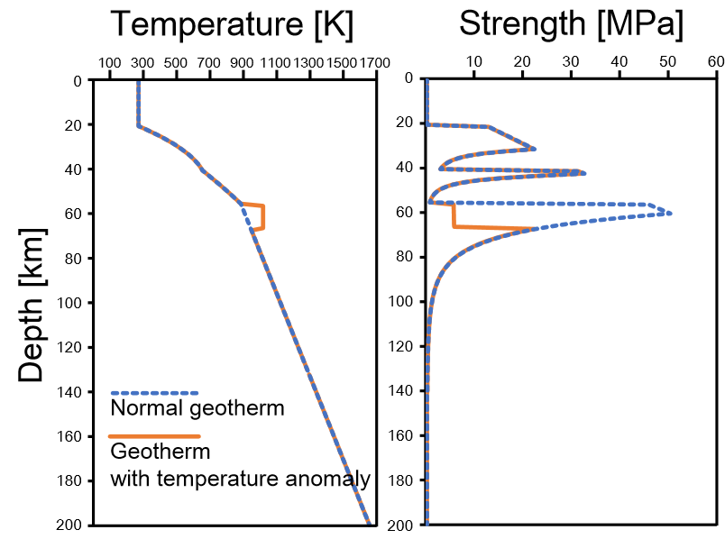
Rifting Model - Background
Initial condition

Slide 37
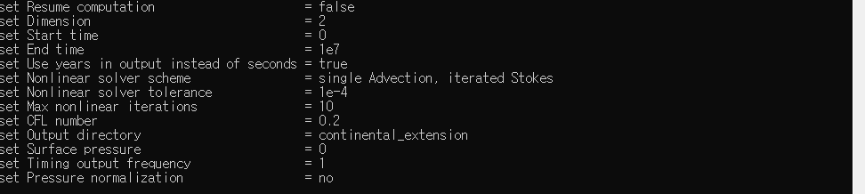
Rifting Model - Setup
● Rifting(열개) 모델링은 크고 복잡한 모델로서 많은 양의 Setup을 필요로 함
● Dimension, Start and End time 설정(초를 년 단위로 변경)
● Solver 설정 및 CFL, 압력 조건 설정

Slide 38
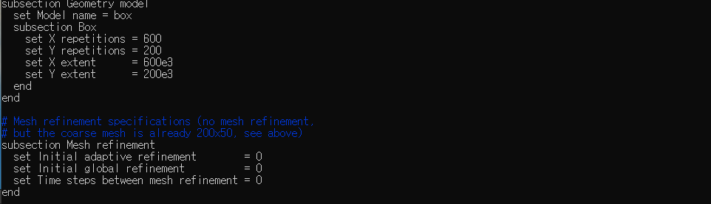
Rifting Model - Setup
● Mesh의 설정
● 이번에는 Refinement를 통한 설정이 아닌 Geometry model에서 repetitions를 통해 직접 분할함

Slide 39
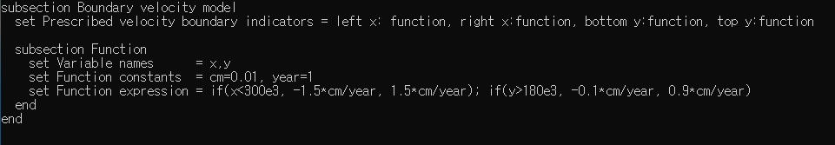
Rifting Model - Setup
● Boundary velocity의 설정
● Rifting model로서 양방향의 등속 인장시킨다.
● 유체의 비압축성과 질량의 보존을 위해 인장하며 빠져나간 질량만큼 상하부에서 물질을 유입시키는 점을 유의

Slide 40
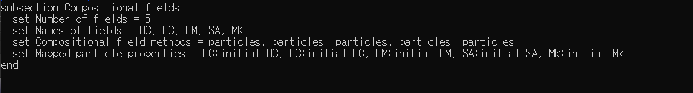
Rifting Model - Setup
● Compositional fields 설정
● 지질학적 구조에 맞추어 상하부 지각 및 맨틀을 지정하며 계산 방법에 particl을 지정한다.
● 여기서는 Free surface가 아닌 Free slip을 이용 하였으므로 최상부에 Sticky Air를 추가함
● MK 부분은 Rifting을 원하는 지점에 수월하게 만들기 위하여 만든 Weak zone의 위치를 추적하기 위하여 설정한다.

Slide 41
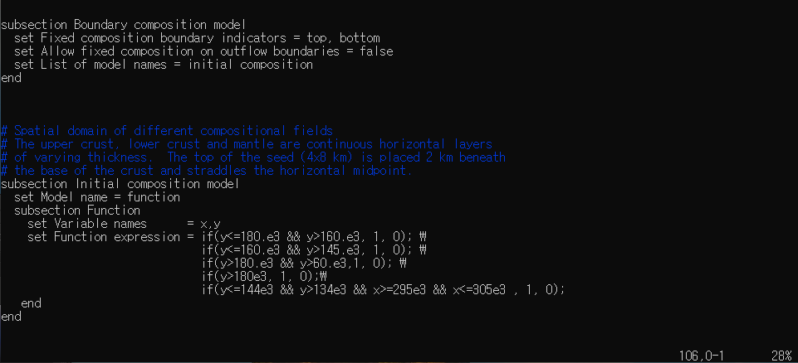
Rifting Model - Setup
● 각 Composition field 의 경계조건 설정
● Composition field의 초기 지정 위치를 설정
● 이전 페이지에서 설정한 각 Composition field의 순서에 맞게 배치하며 가장 마지막의 Mk(weak zone)은
10x10(km) 크기로 주었다.

Slide 42
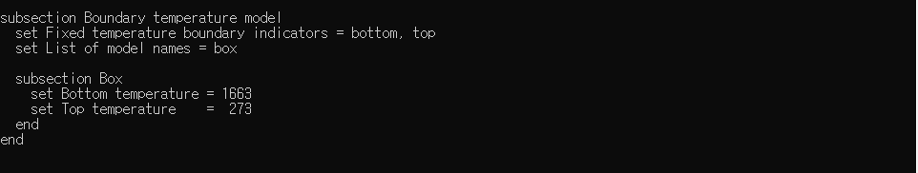
Rifting Model - Setup
● Temperature의 경계 조건 설정
● 상하부 경계의 온도를 고정시킨다.
● 모델에 적용시킬 Geothermal gradient에 따라 상하부 경계의 온도를 설정한다.

Slide 43
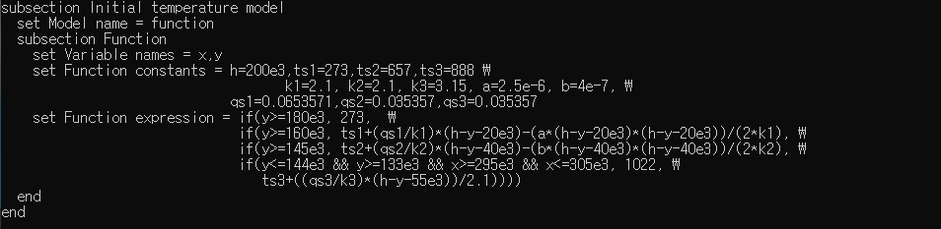
Rifting Model - Setup
● Temperature 초기 조건을 설정
● 앞서 설정해둔 Composition field의 순서에 따라 지온 구배를 설정해준다. 지금은 D.S. Chapman(1986)의 대륙지각 지온 구배 모델을 적용시켰다.
● 앞서 설정했던 Weak zone을 만들기 위해 지온 구배에 비해 고온을 지니도록 동일한 위치에 설정해준다.

Slide 44
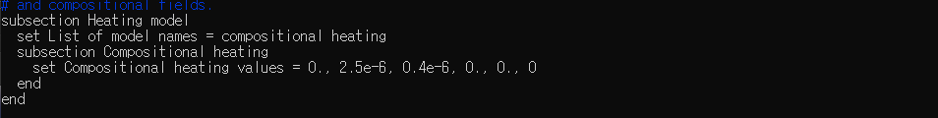
Rifting Model - Setup
● Heating model의 설정(입력 순서는 후술할 Material 설정에서 설명)
● 이전 페이지에서 Chapman의 지온 구배 모델은 방사성 동위원소의 붕괴열을 고려한 것이기 때문에 동일하게 설정해준다.
● Heating value 부재 시 급격하게 냉각됨

Slide 45
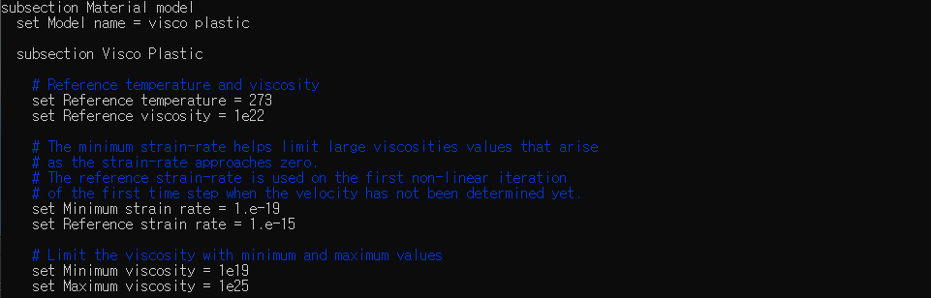
Rifting Model - Setup
● Material model의 설정
● 지구조 Rifting 모델로서 Visco Plastic으로 설정한다.
● Reference 온도 및 점성도, Strain rate를 설정한다.
● Strain rate와 Viscosity의 Maximum, Minimum 값을 설정할 때 수학적 Steepness를 고려해야한다. 값의 차이가 클수록 연산에 시간이 더욱 소요되며 심각할 경우 오류가 발생할 수도 있다.

Slide 46

Rifting Model - Setup
● Material의 Thermal 특성 및 밀도 설정
● Composition field가 여러 개로 설정되어 있기 때문에 이에 맞춰서 입력한다. 가장 앞에 Reference가 설정되며 그 뒤에서부터는 Composition field의 설정 순서에 따른다.
● Sticky air의 경우 실제로는 존재하지 않는 층이기 때문에 최대한 영향을 줄이고자 단열 성질을 부여한다.

Slide 47

Rifting Model - Setup
● Material의 Viscosity를 결정할 물성 값 설정
● Viscosity는 Rifting에 있어 중요한 물성 중 하나이며 이를 잘 컨트롤하고 모델을 구축해야 궁극적으로 Rifting을 발생시킬 수 있다.
● 이곳 또한 Sticky air의 영향을 최소화하기 위한 값을 적용한다.

Slide 48


Rifting Model - Setup
● Gravity 및 Postprocess 설정
● Postprocess 설정 시 모델링 하며 어떤 데이터를 산출시킬지 지정한다. 또한 Visualization에서 지정되는 variables는 결과에서 Vislt를 통해 시각화할 데이터를 설정한다.
● Time between graphical output 에서 어느 정도의 시간 간격으로 시각화 데이터를 산출할지 정한다.

Slide 49


Rifting Model - Setup
● Particle 및 Solver, Check pointing 설정
● Particle의 수는 Mesh의 수에 따라 Minimum, Maximum에 적절히 지정한다. 또한 Particle의 행동 양상 및 생성 방법도 선택이 가능(매뉴얼 참조)하다.
● Check point 기능을 통해 중간에 연산을 멈추더라도 마지막 Pointing 지점에서 재연산 할 수 있으며 이러한 Pointing 간격을 설정하는 단락이다.

Slide 50

Rifting Model - Setup
● 모델 Setup이 완료된 이후 연산 시작.
● 이러한 대형 모델같은 경우 Mesh의 수를 크게 해야하며 연산 시간이 매우 길기 때문에 mpirun –np n 명령어를 통해 다중 코어를 사용하는 것이 좋다. 기용하고 있는 장비에 따라 적절히 설정한다.

Slide 51

Result
● 연산이 완료되면 도커 외부로 데이터를 이동시킨다.
● Vislt를 통해 결과 데이터를 불러온다.
● Particles과 Solution 두 개의 파일이 만들어진 것을 확인

Slide 52

Result
● Controls/Expressions 로 들어가 Sticky air 및 상하부 지각, 맨틀을 동시에 시각화하기 위해 상단 우측 그림과 같이 각 Layer를 묶어준다.(여기서 Mk는 그룹화 시키지 않았다.)

Slide 53


Result
● Add/Pseudocolor/그룹화 시킬 때 이름 (여기서는 Particles) 경로를 통해 Plots에 추가를 한다.
● Draw를 통하여 Particles를 화면에 시각화 하면 상단과 같은 그림이 출력된다.

Slide 54



Result
● 좌측의 그림은 각각 Time 0, 3.6 Ma, 7.2 Ma의 Particle 변화 양상을 나타낸 결과이다.

Slide 55


Result
● 다음으로 Solution을 열어 pvtu 데이터베이스를 open

Slide 56


Result
● Add/Pseudocolor에서 T(Temperature)를 확인할 수 있다.

Slide 57


Result
● 좌측 상단 그림의 빨간 박스는 Lineout mode로서 Solution 내에서 Line을 그려 물성의 값들을 그래프 형태로 나타낼 수 있다.
● 우측 그래프는 앞서 만든 모델의 중심부(X =300km)에서 Lineout mode를 이용해 온도 분포를 그린 것이다. 코드에 입력한 조건에 맞게 지온 구배 및 66~56km 구간에 Perturbation을 확인할 수 있다.

Slide 58



Result
● 우측은 Temperature의 Time 0, 3.6Ma, 7.2Ma 에서의 변화 양상을 나타낸 그림이다.
● 시간이 지남에 따라 Perturbation을 준 중심부를 기준으로 물질들이 상승하며 고열이 발생하는 것을 확인 할 수 있다.

Slide 59



Result
● 다음으로 Strain-rate 데이터를 확인.
● Strain-rate, viscosity 등은 값의 범위가 매우 넓어 개략적인 결과를 알기 힘들다. 따라서 Expressions를 통해 Strain-rate 및 viscosity에 Log를 취해주는 방법을 이용한다.

Slide 60


Result
● Expressions를 통해 변경한 패러미터를 Pseudocolor에서 시각화 시킨 모습이다.

Slide 61



Result
● 우측 그림은 Strain-rate(Log scale)의 Time 0, 3.6Ma, 7.2Ma에서의 변화 양상이다.
● Shear zone의 형성이 명확하게 나타나는 것을 볼 수 있으며 7.2Ma 기준으로 특징적인 대칭 구조가 보인다.

Slide 62



Result
● 다음은 Viscosity의 데이터를 확인
● Strain-rate와 마찬가지로 Viscosity의 범위가 넓기 때문에 Expressions를 통해 Log를 취해준다.

Slide 63


Result
● Add/Pseudocolor를 통해 Expressions에서 만든 수식을 시각화 한다.
● 온도 Anomaly에 의해 중심부의 Viscosity가 확연히 낮은 모습을 볼 수 있다.

Slide 64


Result
● Viscosity(Log scale)에서 Lineout mode를 통해 중심부와 외각의 데이터를 비교한 그래프
● 좌측은 외각의 정상 Viscosity 그래프이며 우측이 Temperature Anomaly를 통해 Perturbation을 가진 그래프이다.

Slide 65



Result
● 좌측 그림은 Viscosity(Log scale)의 Time 0, 3.6Ma, 7.2Ma에서의 변화 양상이다.
● Strain-rate에서 보았던 Shear zone과 유사하게 변형되는 것을 확인할 수 있다.

Slide 66


Result
● 물질의 이동 방향 및 속도를 알기 위해 Add/Vector 경로에서 velocity 데이터를 시각화 한다.
● 모델의 코드에서 주어진 경계 조건에 맞는지 확인.

Slide 67


Result
● 위의 좌측 그림은 3.6Ma에서의 Velocity를, 우측 그림은 7.2Ma에서의 Velocity의 데이터를 시각화한 것이다.
● Rifting이 진행됨에 따라 중심부의 지각이 얇아지며 맨틀 물질이 상승하는 증거로서 중심부 물질이 위쪽으로 빠르게 이동하는 것을 확인할 수 있다.

Slide 68


Result
● Rifting 작용을 3D로 모델링한 또다른 코드이다.
● 코드에서 Dimension 및 경계, 초기 조건을 3D로 변경하여 알맞게 설정할 시 제작할 수 있는 모형이며 실제 지구조 운동에 근접하게 표현할 수 있지만 연산 시간이 크게 증가하며 고려해야할 사항이 많으므로 일정 수준의 기용 장비가 갖춰지고 숙련되었을 때 모델링하는 것이 좋다.

